Slide 1

ГБП ОУ ТВЕРСКОЙ МАШИНОСТРОИТЕЛЬНЫЙ КОЛЛЕДЖ УЧЕБНОЕ ЭЛЕКТРОННОЕ ПОСОБИЕ «ВИДО-ВРЕМЕННЫЕ ФОРМЫ АНГЛИЙСКОГО ГЛАГОЛА» ЧАСТЬ I ПОДГОТОВИЛА: ПРЕПОДАВАТЕЛЬ АНГЛИЙСКОГО ЯЗЫКА БАРАНОВА С.А.

Slide 2
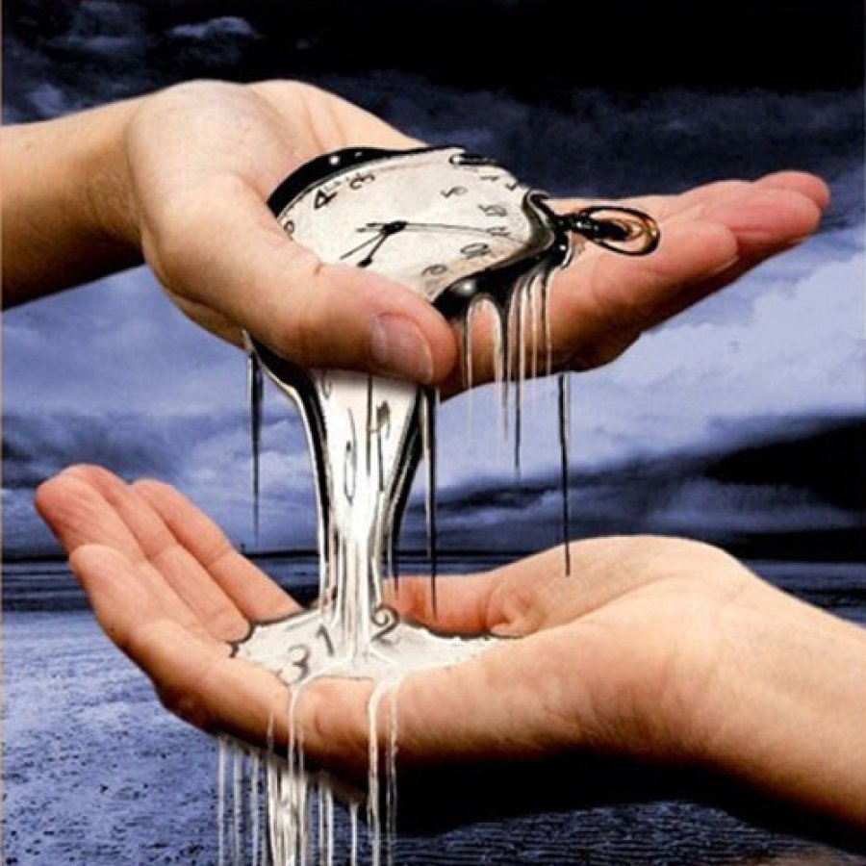
Past Simple Tense
Let bygones be bygones.

Slide 3
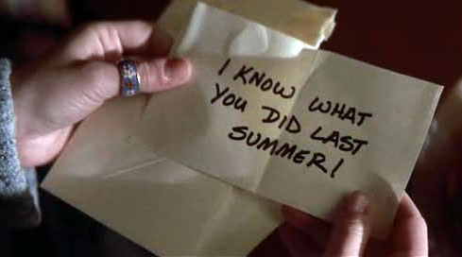
Время Past Simple— это временная форма, которая используется для повествования событий, которые произошли в прошлом

Slide 4
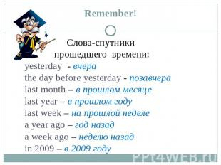
НАРЕЧИЯ Past Simple Tense
Last week I listened to some CDs.

Slide 5
Утвердительная форма Past Simple Tense
Правильные глаголы образуют утвердительную форму Past Simple Tense с помощью прибавления окончания -еd к основе инфинитива без частицы to
1.Если глагол оканчивается на немое — е, то — е упускается.
to hope − hoped
to blame — blamed 2. Если глагол оканчивается на — y, а перед -y стоит согласный, то — y меняется на — i. to try — tried to cry — cried Если перед -y стоит гласный, то изменений не происходит. to play — played 3. Если глагол, состоящий из одного слога, оканчивается на согласный с предшествующим кратким гласным, то конечная согласная удваивается. to stop — stopped

Slide 6
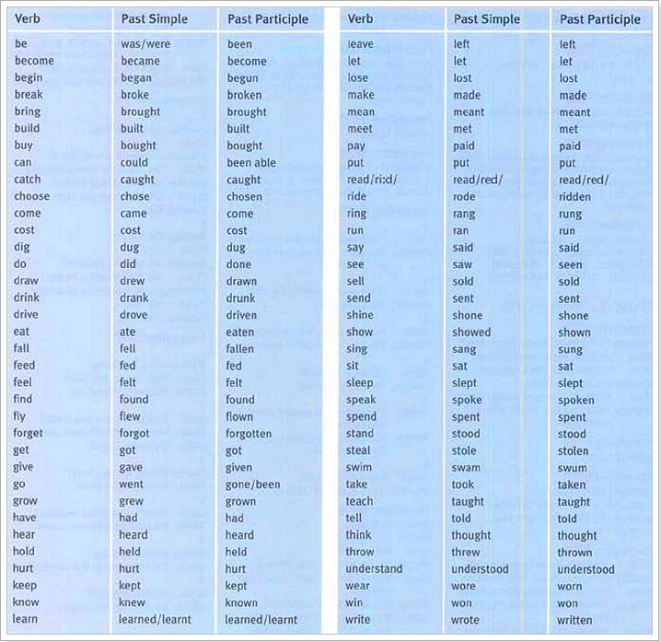
Неправильные глаголы образуют Past Simple Tense не по общему правилу, а при помощи II основной формы неправильных глаголов
I understood the question.

Slide 7
Вопросительная форма Past Simple Tense
Вопросительная форма, как для правильных, так и для неправильных глаголов в английском языке образуется при помощи вспомогательного глагола did (Past Simple от to do) и инфинитивной формы основного глагола.
Для образования вопросительной формы Past Simple вспомогательный глагол did ставится на первое место, далее следует подлежащее, а за подлежащим следует инфинив основного глагола.
Did you walk in the forest?

Slide 8
Отрицательная форма Past Simple Tense
Отрицательная форма в английском языке, также образуется при помощи вспомогательного глагола did, но уже в сочетании с отрицательной частицей not. Итак, на первом месте ставится подлежащее, далее следует вспомогательный глагол did + отрицательная частица not, и наконец инфинитв основного глагола. Вспомогательный глагол did обычно сливается в одно целое с частицей not: did not − didn’t [dɪdnt]
I did not (didn't) walk in the forest.

Slide 9
.
Прочитайте легенду озера Нарочь.
Вставьте глаголы в Past Simple.
The legend of Lake Naroch.
Many years ago there __________ (live) a girl called Nara. She _____ (can) sing very well and play the psaltery .She _____ (love) a young man and ________ (want) to marry him. One day she was sitting near a large beautiful lake when a rich man ________ (see) her. He _______ (like) Nara so much that he_________ (want) to marry her. As Nara________ (have) a fiancé (жених) she________ (not want) _______ to marry the rich man. But the rich man_______ (be) very stubborn (упрямый), and his servants ___________ (kill) Nara’s fiancé and __________ (take) Nara to the rich man’s palace. The girl ______ (be) so unhappy that when everybody was sleeping, she ________ (set) fire to the palace , and _______ (run) away. When the rich man________ (learn) about it, he _____ (send) his servants (слуги) after Nara. As she ___________ ( can not) run away from them, Nara ___________ (dive) into the lake and____________ (die). From that time the lake was named Lake Naroch.

Slide 10

Present Continuous Tense

Slide 11
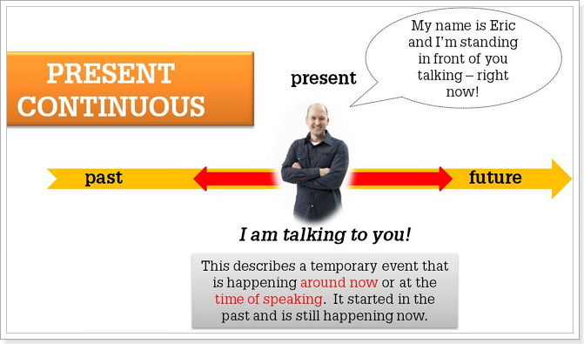
Present Continuous Tense (Настоящее Длительное Время) — временная форма глагола, которая описывает действия или состояния, длящееся в данный момент речи. То есть, Present Continuous Tense показывает действия и состояния в процессе! Этим оно и отличается от простого настоящего времени (Present Simple Tense).

Slide 12
Правила образования Present Continuous Tense
При образовании причастия настоящего времени (Present Participle) важно знать следующие правила :
Если глагол заканчивается на непроизносимую -е, то она опускается: to drive — driving to give — giving
Если глагол оканчивается на согласный после ударного слога, согласный удваивается: sit − sitting to stop — stopping to forget — forgetting
Если глагол заканчивается на -l, перед которым стоит гласный, то -l всегда удваивается (в американском варианте данное правило не соблюдается). to travel — travelling to fulfil — fulfilling
Если глагол заканчивается на -iе, то -iе меняется на -у: to lie — lying to die — dying

Slide 13
Образование утвердительной формы : подлежащее + to be в Present Simple (am, are, is) + Present Participle основного глагола (V + ing) Образование вопросительной формы : to be в Present Simple (am, are, is) + подлежащее + Present Participle основного глагола (V + ing) Образование отрицательной формы : подлежащее + to be в Present Simple (am, are, is) + отрицание not + Present Participle основного глагола (V + ing)

Slide 14

Глаголы, которые обозначают желания, мысли, состояния, чувства, как правило, не употребляются в форме Present Continuous

Slide 15
Эмоциональное состояние: adore (обожать) desire (желать) dislike (не нравится) envy (завидовать) fear (бояться) hate (ненавидеть) hope (надеяться) like (нравиться) love (любить) mind (возражать) regret (сожалеть) respect (уважать) want (хотеть) wish (желать)

Slide 16
Влияние, необходимость, модальные и прочие глаголы: appreciate (ценить) astonish (изумлять) can (уметь) cost (стоить) dare (осмелиться) imagine (воображать) impress (впечатлять) influence (влиять) may (мочь) must (быть должным) need (нуждаться) satisfy (удовлетворять) surprise (удивлять)

Slide 17
Мышление и чувства: agree (соглашаться) care for (заботиться) doubt (сомневаться) forget (забыть) hear (слышать) know (знать) mean (значить) notice (замечать) prefer (предпочитать) realize (осознать) remember (помнить) sound (звучать) suppose (предполагать) understand (понимать)

Slide 18
Present Continuous Tense употребляется:
1. При выражении действия, которое происходит в данный момент (сейчас). Очень часто в таких предложениях встречаются обстоятельства времени, по которым можно безошибочно определить Present Continuous Tense.
Например: now — сейчас at the moment — в данный момент
Don’t you smell something is burning? — Разве ты не чувствуешь что что-то горит?
What are you talking about now? — О чем ты сейчас говоришь?
При выражении какой-либо наклонности или постоянной привычки (как правило, негативной). В таких предложениях глагол выражает нетерпение или неодобрение и зачастую сопровождается наречиями:
аlways — всегда
constantly — постоянно
all the time — все время
She is always coming too late! — Она постоянно приходит слишком поздно!
I’m constantly swearing with my teachers. — Я постоянно ругаюсь со своими учителями.

Slide 19
При выражении намеченных на ближайшее будущее действий. В таких предложениях очень часто используются глаголы движения: to come — идти to move — двигаться to leave — покидать to stay — оставаться to return — возвращаться to start − начинать и выражения: to have guests — иметь гостей to give a party — делать вечеринку I am giving a birthday party tomorrow. — Завтра я устраиваю вечеринку в честь Дня Рождения. They are leaving us this afternoon. — Они покидают нас сегодня вечером.

Slide 20
to be going to
Когда действие запланировано на будущее еще до момента речи
Действие запланировано на будущее, причем план возник до момента речи.
I‘m going to quit my job tomorrow. – Я собираюсь завтра уволиться с работы.
Рон и Джейн договорились поиграть в теннис вечером. Джейн говорит об этом подруге:
We are going to play tennis tonight. – Мы собираемся поиграть в теннис вечером.
Люси надумала купить новые туфли на следующей неделе:
I‘m going to buy new shoes next week. – Я собираюсь купить новые туфли на следующей неделе.

Slide 21

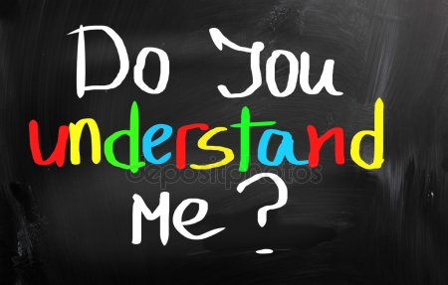
Present Simple Tense

Slide 22

Время Present Simple употребляется для обозначения обычных, регулярно повторяющихся или постоянных действий, например, когда мы говорим о чьих-либо привычках, режиме дня, расписании и т. д., т. е. Present Simple обозначает действия, которые происходят в настоящее время, но не привязаны именно к моменту речи.

Slide 23
Слова-спутники Present Simple
Usually – обычно I usually wake up at 7 o’clock. Обычно я просыпаюсь в 7 часов.
Аlways – всегда Alice always gets good marks at school. Элис всегда получает хорошие оценки в школе.
Often – часто Terry often drinks tea in the morning. Терри часто пьет чай с утра.
Every day / morning / week – каждый день/каждое утро/каждую неделю Every week Rob goes to the gym. Каждую неделю Роб ходит в спортзал.
Sometimes / from time to time / occasionally – иногда Sometimes I visit my Granny in the suberbs of Moscow. Иногда я навещаю бабушку в пригороде Москвы.
At the weekend / on weekends / on Saturdays / on Friday – На выходных / по субботам / в пятницу We have a party on Fridays. По пятницам у нас вечеринка
. Seldom / rarely – редко We rarely go to the swimming pool. Мы редко ходим в бассейн.

Slide 24
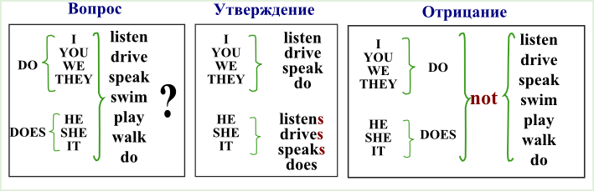

. Образование Present Simple

Slide 25
Английский глагол во временной форме Present Simple почти всегда совпадает со своей начальной, то есть указанной в словаре, формой без частицы to. Лишь в 3-ем лице единственного числа к ней нужно прибавить окончание -s:
We ride — She rides
I dream — He dreams

Slide 26

Если глагол оканчивается на -s, -ss, -sh, -ch, -x, -o, то к нему прибавляется окончание -es:
I wish — She wishes
I teach — She teaches

Slide 27
Если же глагол оканчивается на -y с предшествующей гласной, то -y сохраняется и добавляется только окончание -s:
I play – he plays

Slide 28
К глаголам на -y с предшествующей согласной тоже прибавляется окончание -es, а -y заменяется на -i-:
I try — She tries
I fly — He flies

Slide 29
Раскройте скобки, употребляя глаголы в Present Simple.
1. Alice (to have) a sister. 2. Her sister’s name (to be) Ann. 3. Ann (to be) a student. 4. She (to get) up at seven o’clock. 5. She (to go) to the institute in the morning. 6. Jane (to be) fond of sports. 7. She (to do) her morning exercises every day. 8. For breakfast she (to have) two eggs, a sandwich and a cup of tea. 9. After breakfast she (to go) to the institute. 10. Sometimes she (to take) a bus. 11. It (to take) her an hour and a half to do her homework. 12. She (to speak) English well. 13. Her friends usually (to call) her at about 8 o’clock. 14. Ann (to take) a shower before going to bed. 15. She (to go) to bed at 11 p. m.

Slide 30
Список используемой литературы
1.Агабекян, И. П. Английский язык для ссузов : учебное пособие / И. П. Агабекян.– Москва: Проспект, 2015.
2.PlanetofEnglish: учебник английского языка для учреждений НПО и СПО/ Г. Т. Безкоровайная, Е. А. Койранская, Н. И. Соколова, Г. В. Лаврик. –Москва :Академия, 2014.
3.Голубев, А.П. Английский язык для технических специальностей = English for Technical Colleges: учебник для студ. учреждений сред. проф. образования / Голубев, А.П., Коржавый А.П., Смирнова И.Б. –Москва : Академия, 2016.
4.Кубарьков, Г. Л. 1000. Сборник новых тем современного английского языка. / Г. Л. Кубарьков. – Ростов-на-Дону : ООО «Удача», 2016.

